Slide 1
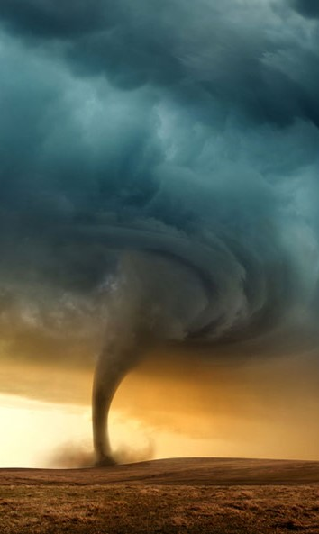
Système de prévision et affrontement intelligent des catastrophes naturelles

Slide 2
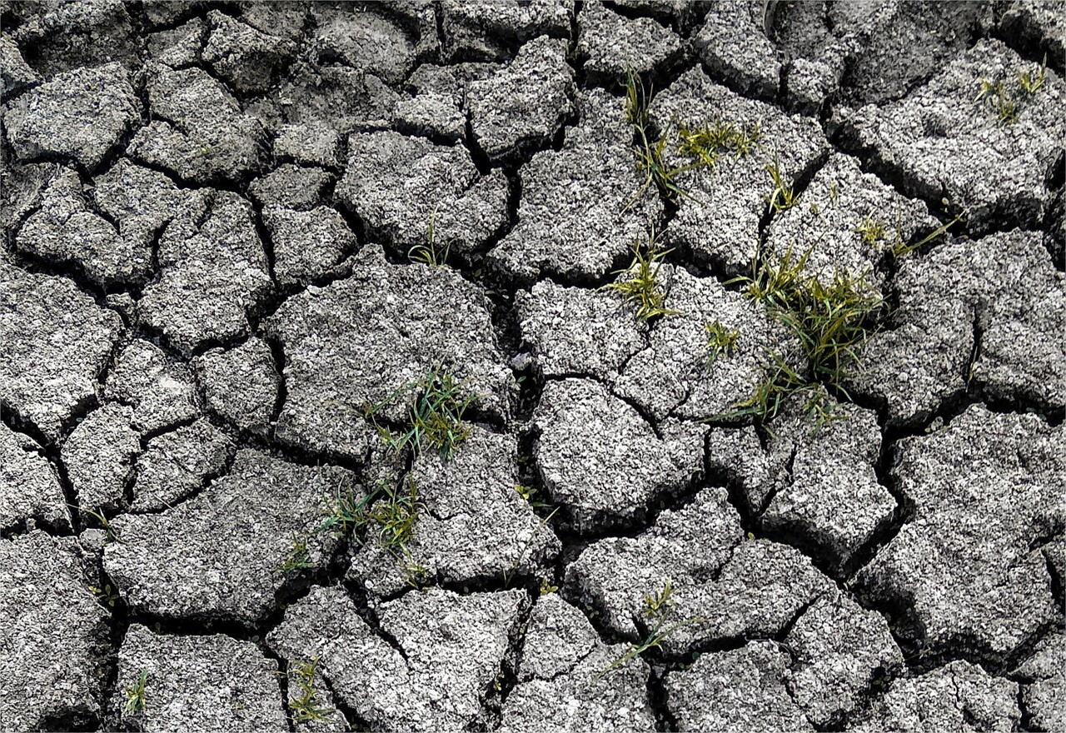
Réalisé par
OUAFI mohammed zakaria
BENGUELLA mehdi oussama
MEZIANI chaimaa nadéra
BEHLOULI zoubir

Slide 3
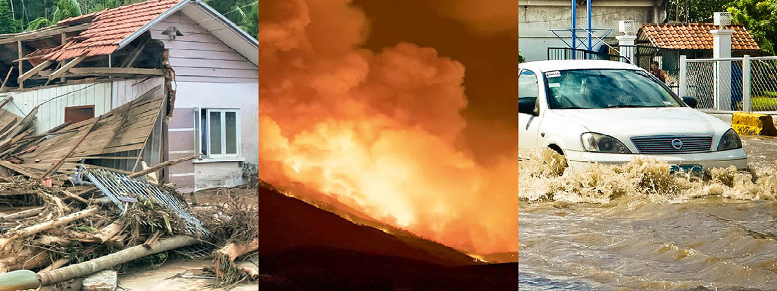
Phénomènes climatiques extrêmes

Slide 4
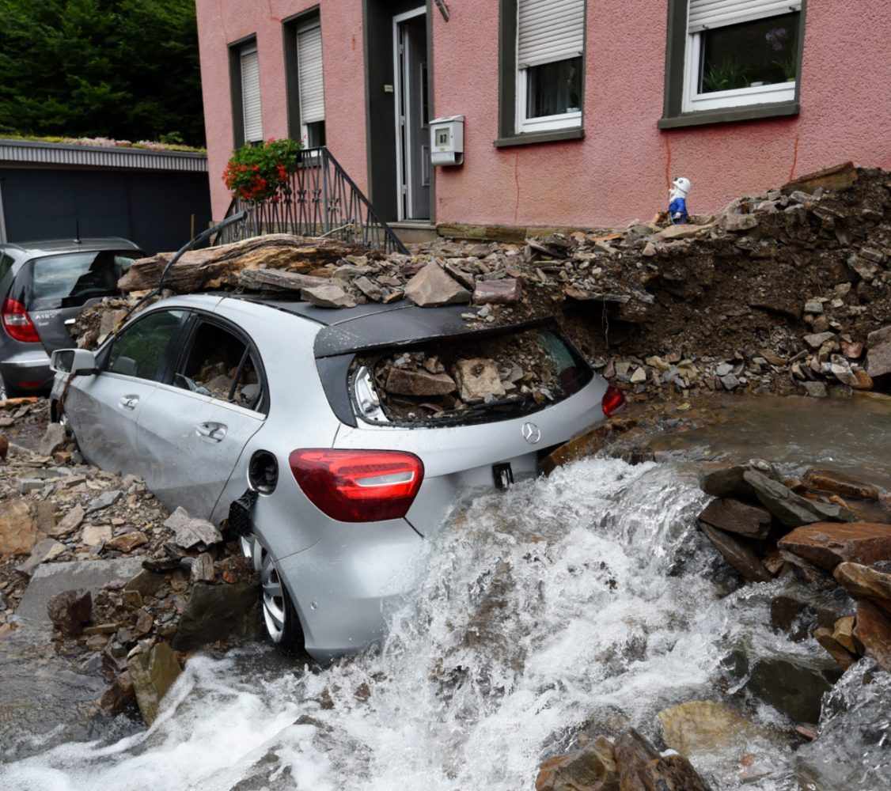
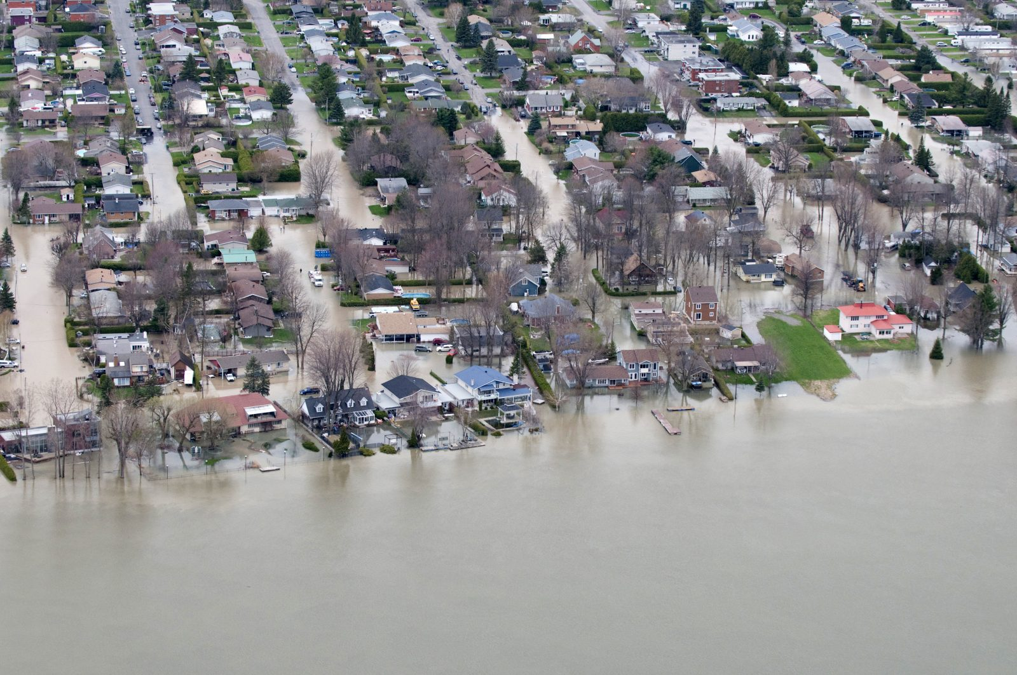
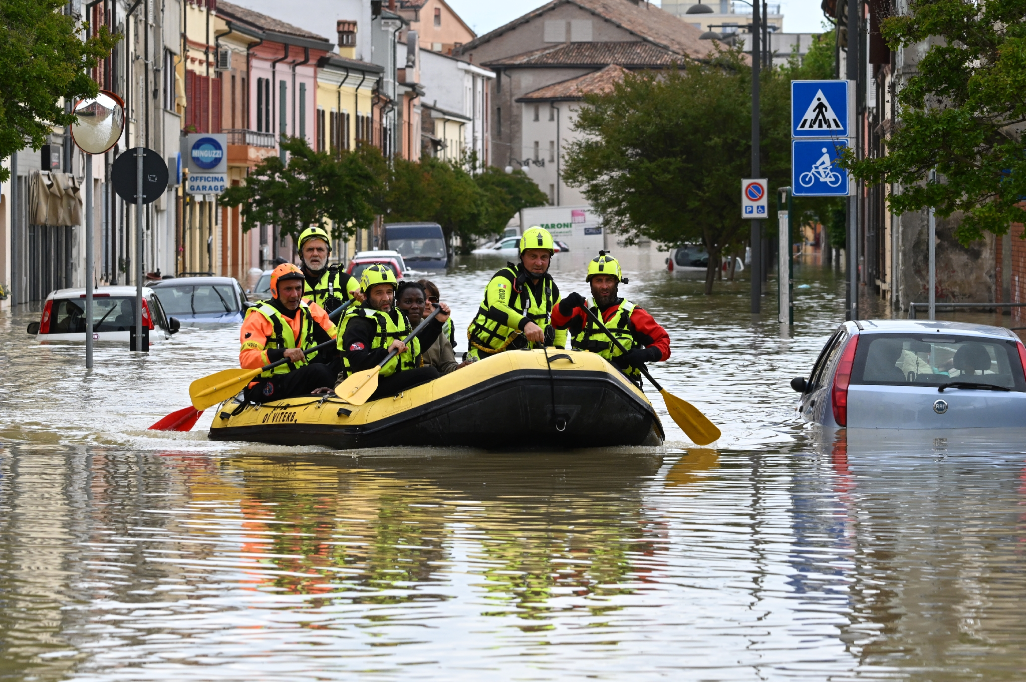
Inondation

Slide 5
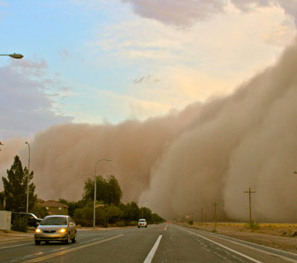
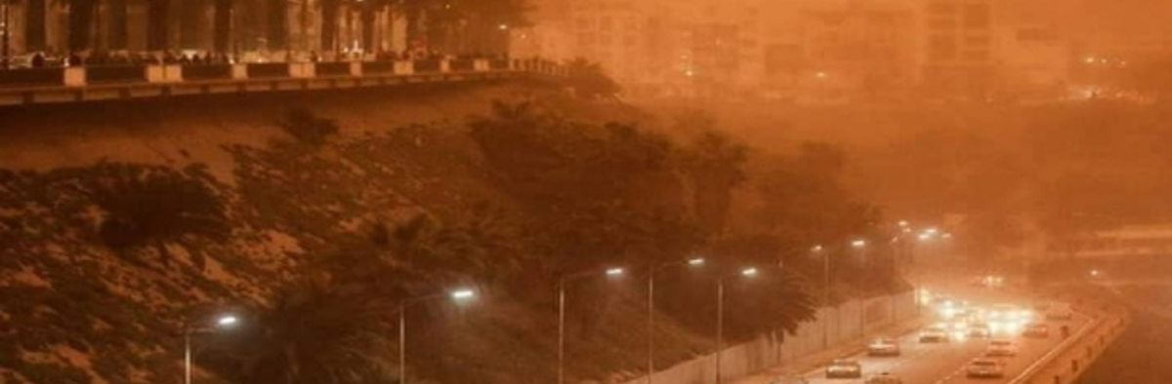
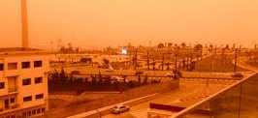
Tempêtes de sable

Slide 6
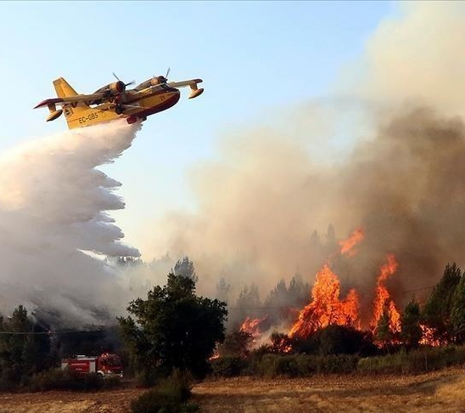
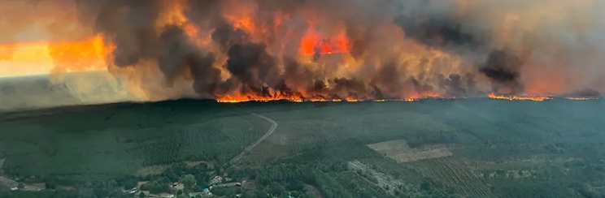
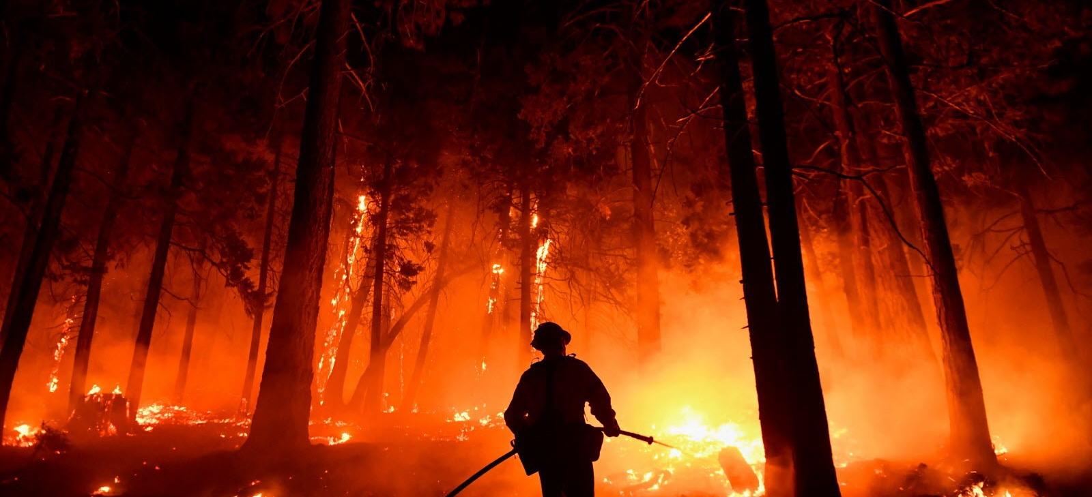
Incendies de forêt

Slide 7
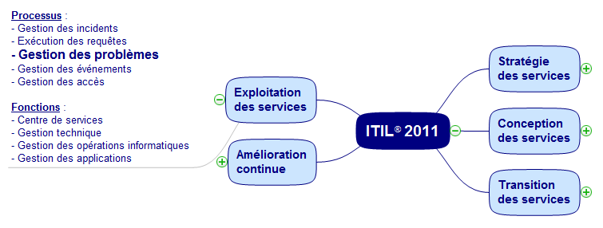
Spécification des problèmes de prédiction, de gestion et d’affrontement

Slide 8
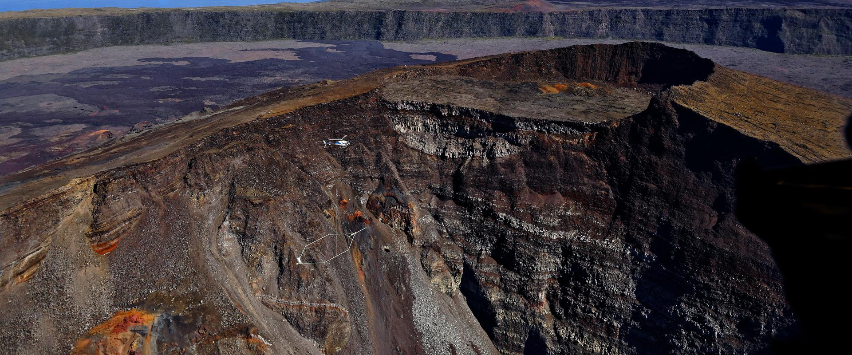
Phénomènes géophysiques

Slide 9

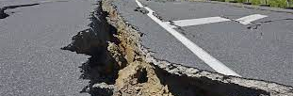
Tremblements de terre

Slide 10
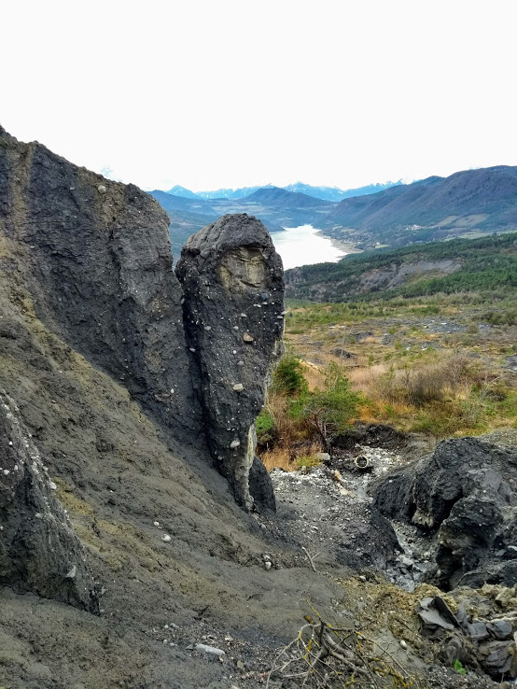
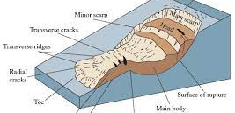
Glissements de terrain

Slide 11
Spécification des problèmes de prédiction, de gestion et d’affrontement

Slide 12
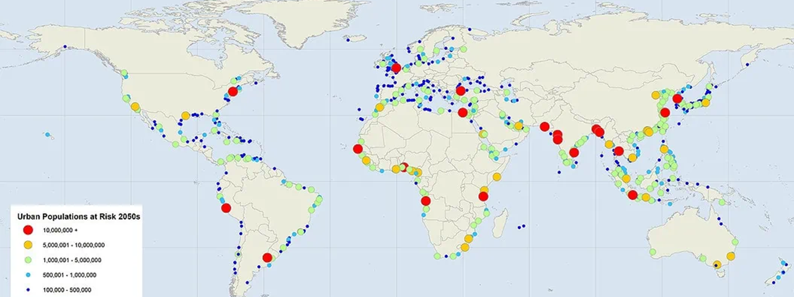
Menaces côtières

Slide 13
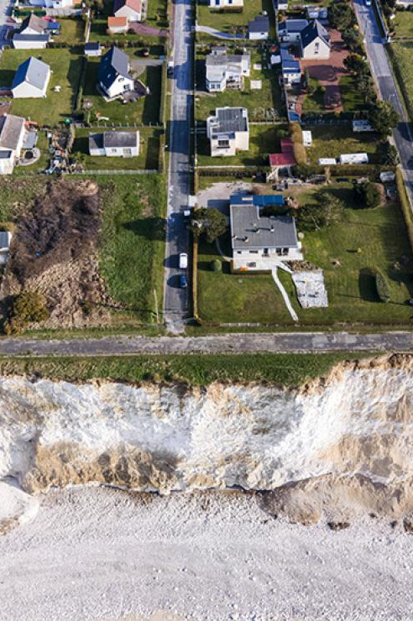
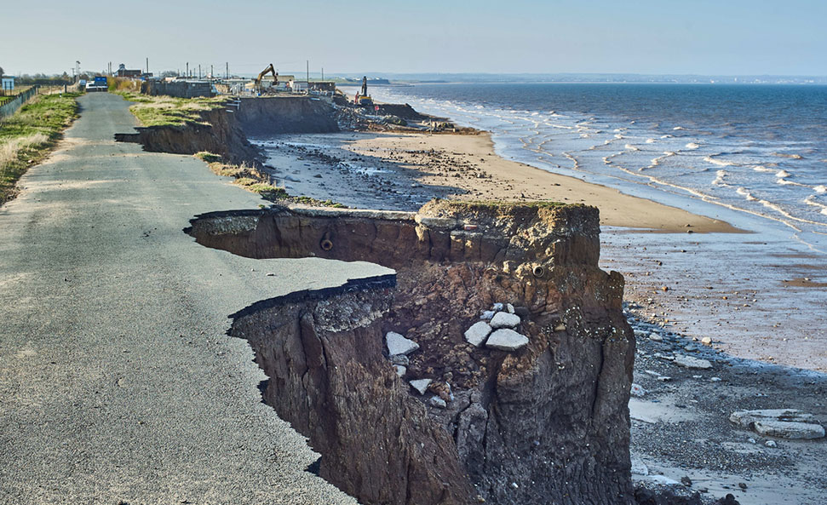
Érosion côtières

Slide 14
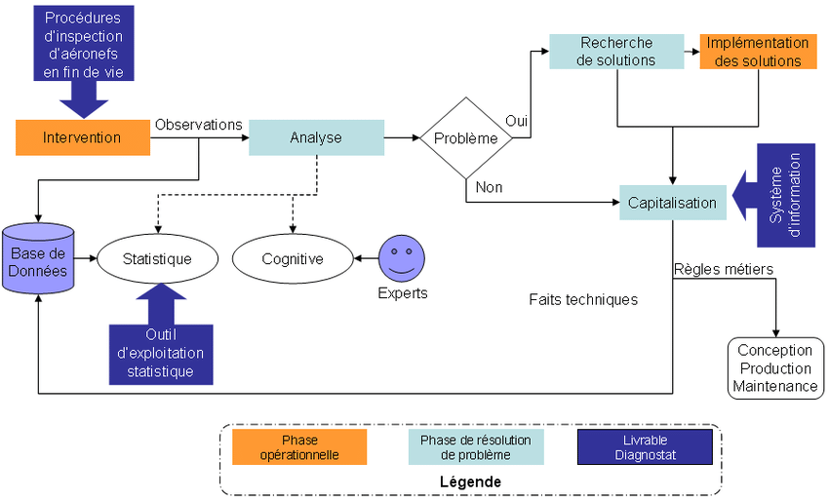
Spécification des problèmes de prédiction, de gestion et d’affrontement

Slide 15
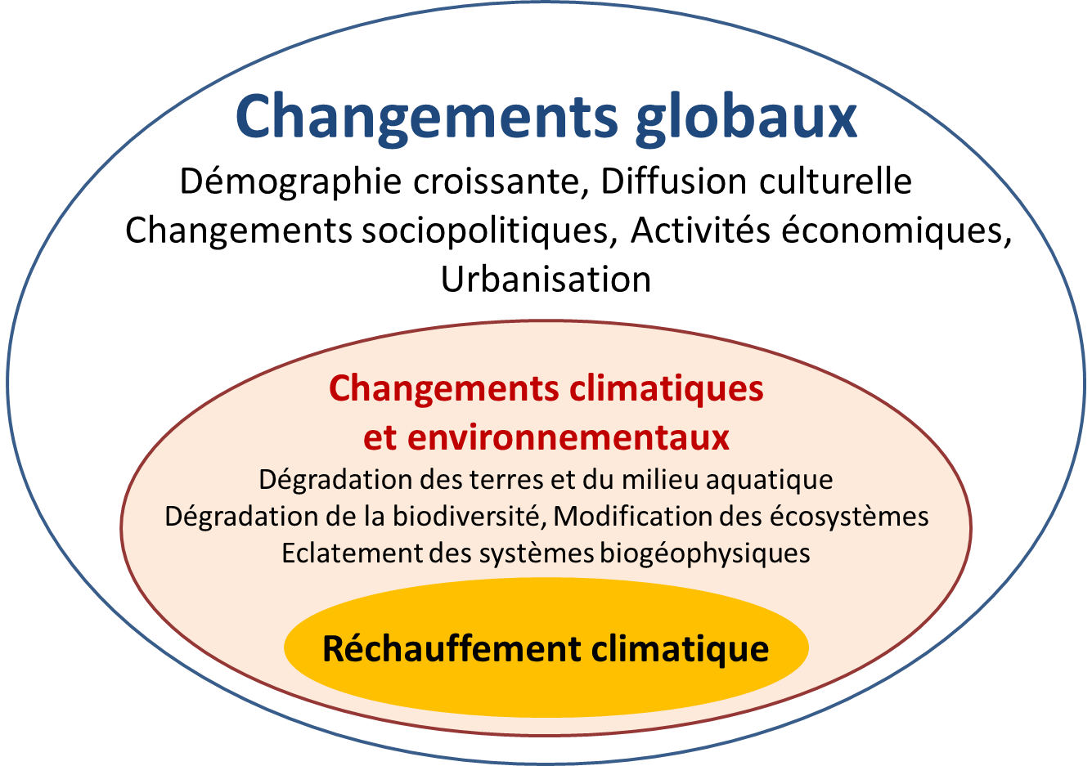
Changements environnementaux à long terme

Slide 16
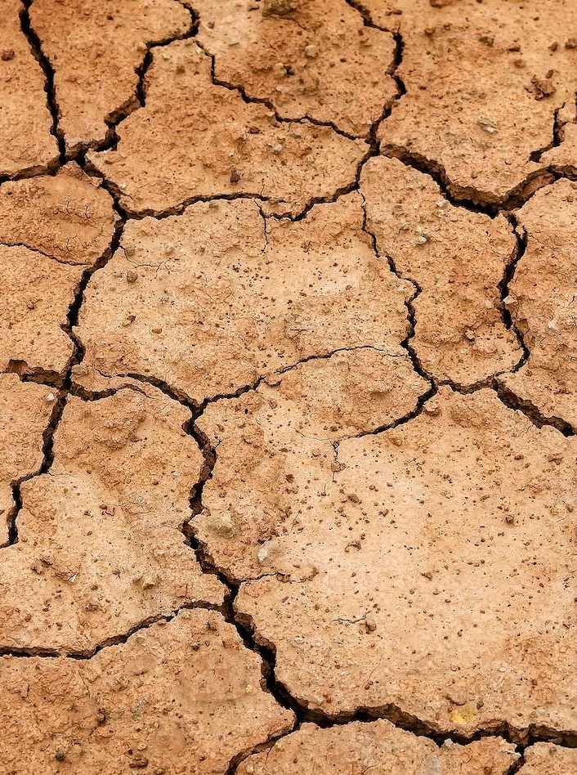
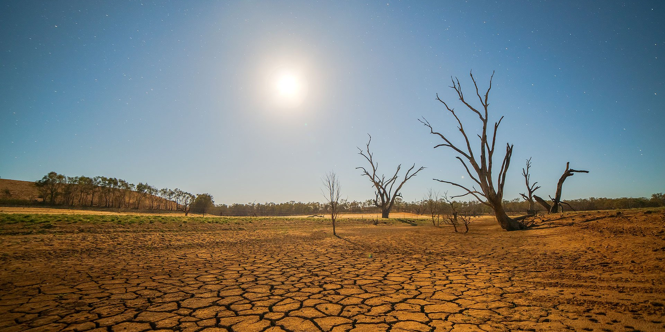
Sécheresse

Slide 17


Changements climatiques

Slide 18
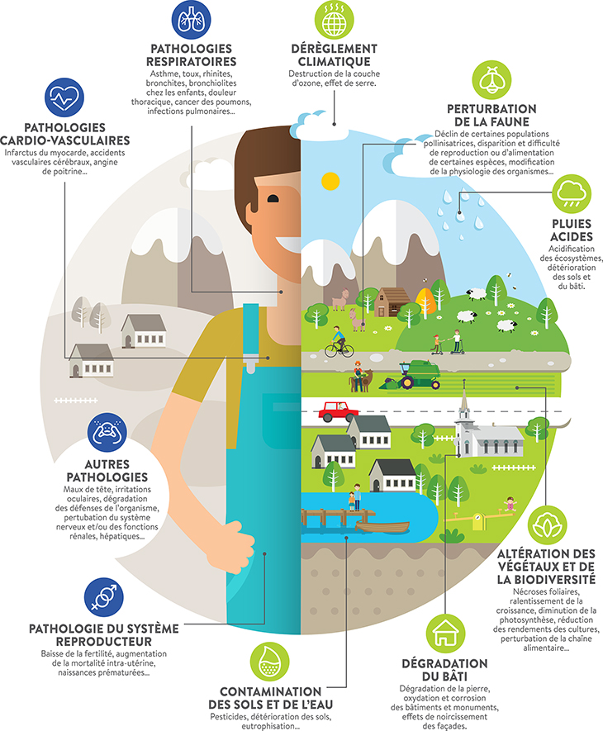
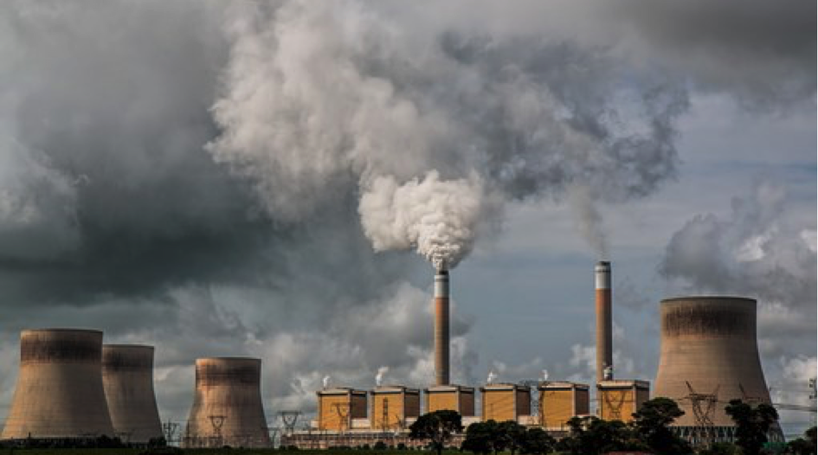
Pollution environnementale

Slide 19
Spécification des problèmes de prédiction, de gestion et d’affrontement

Slide 20
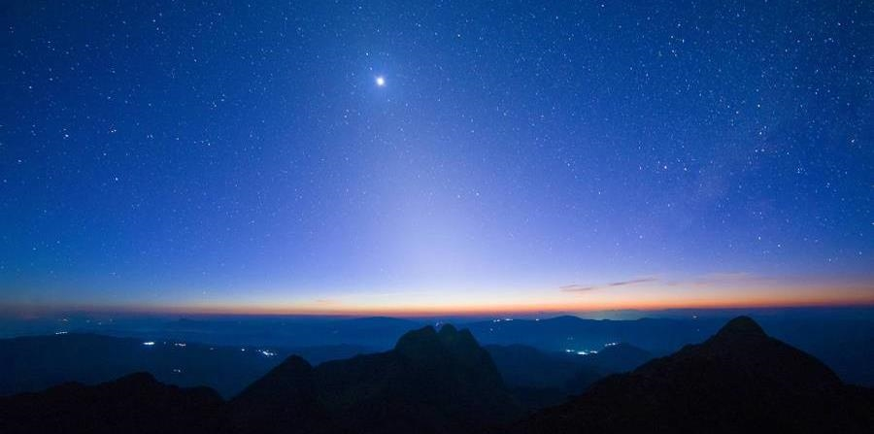
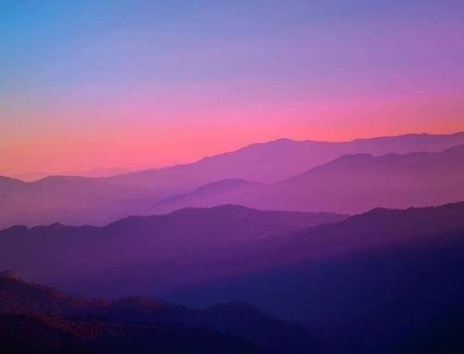
Merci pour votre attention

